Slide 1


Slide 2

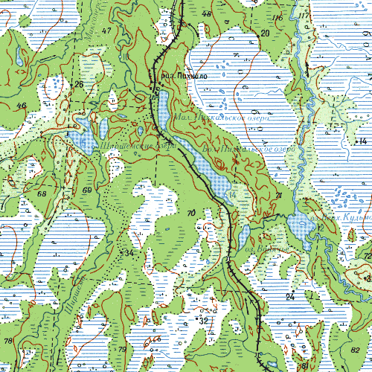




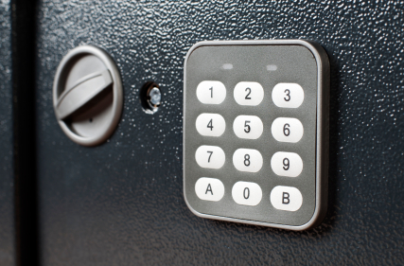
К
О
Д

Slide 3

Тема урока
«КОДИРОВАНИЕ ИНФОРМАЦИИ»

Slide 4
План урока
Код
Кодирование/Декодирование информации
Способы кодирования информации
Применение кодирования информации в жизни человека

Slide 5
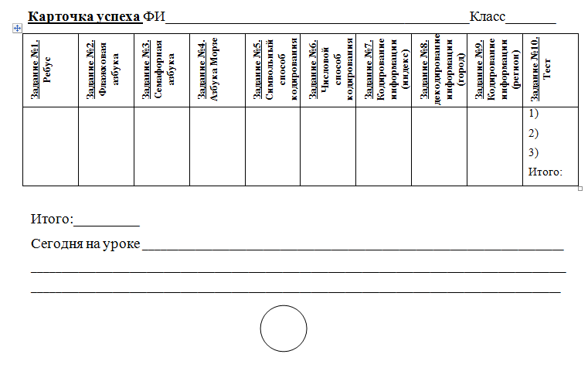
Карточка успеха

Slide 6





В мире кодов
Код – это система условных знаков
для представления информации.
Кодирование – это представление информации с помощью некоторого кода.
!

Slide 7


В мире кодов
Текстовая информация
Числовая информация
КНИГА – русский язык
BOOK – английский язык
BUCH – немецкий язык
LIVRE – французский язык
12
– число, записанное арабскими цифрами
– число, записанное римскими цифрами
– число, записанное вавилонской клинописью

Slide 8


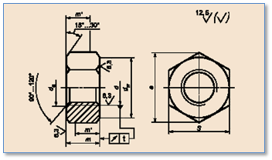
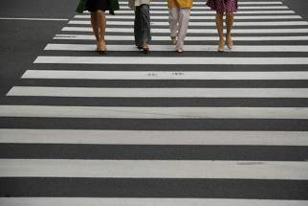
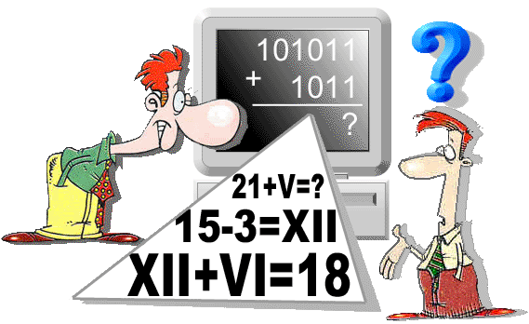
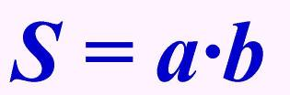
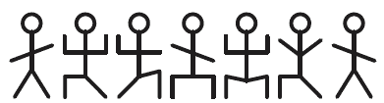

В мире кодов

Slide 9









В мире кодов
В памяти компьютера информация представлена
в двоичном коде в виде цепочек нулей и единиц.
Какие сведения вы храните в своей записной книжке? Как можно назвать записную книжку с точки зрения хранения информации?
Перечислите достоинства и недостатки хранения информации в оперативной и долговременной памяти.
Объясните своими словами, что такое носитель информации.
Какие носители информации вам известны?
Каким носителем информации вы пользуетесь чаще всего?
1000 0001
0101 1010
0010 0100
0101 1010
0101 1010
0010 0100
0101 1010
1000 0001
1 0 1 1
А
Б
В
1100 0000
1100 0001
1100 0010
254
1111 1110

Slide 10
Можно ли закодировать одну и ту же информацию различными способами?
Докажите
(приведите пример)

Slide 11



Способы кодирования информации
Одна и та же информация
может быть представлена разными кодами (в разных формах).
Способ кодирования информации зависит от цели, ради которой осуществляется кодирование.
Основные способы кодирования:
графический (рисунки, значки)
числовой
символьный.

Slide 12
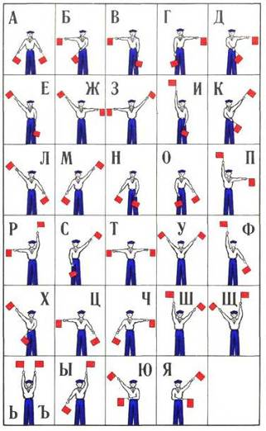
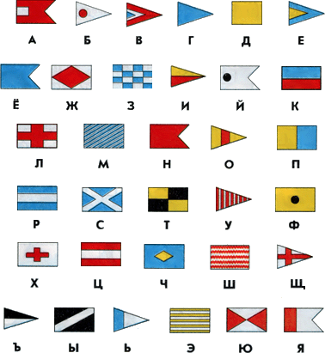

Графический способ
кодирования

Slide 13


Задание №1. Разгадайте ребус:
?
1
дисковод
2
монитор
3
винчестер

Slide 14
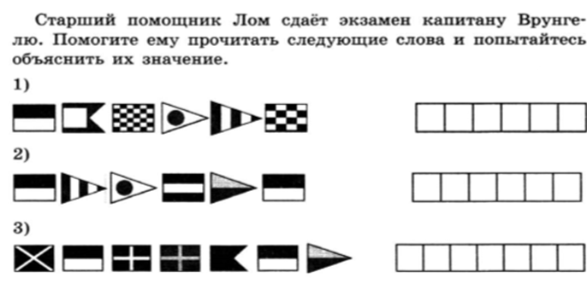
Задание №2. Флажковая азбука
1
К А М Б У З
2
К У Б Р И К
3
С К Л Я Н К И

Slide 15
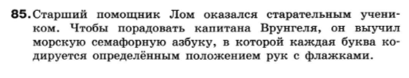
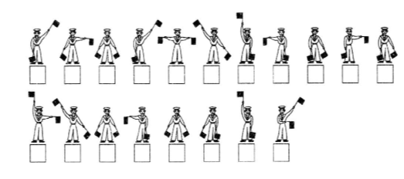
Задание №3. Семафорная азбука
с ч а с т л и в о г о
п л а в а н и я
Проверка

Slide 16
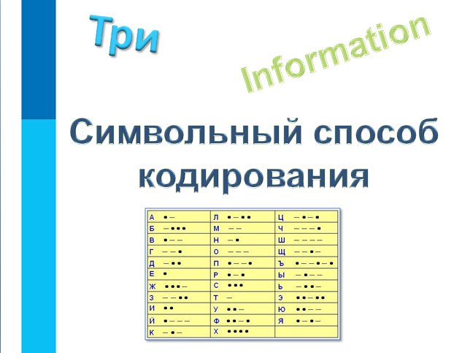

Slide 17
Задание №4. Азбука Морзе
•• −• ••−• −−− •−• −− •− − •• −•− •
••− −−−• •• − −••− ••• •−•−
•−− ••• • −−• −•• •−
•−−• •−• •• −−• −−− −•• •• − ••• •−•−
Информатике учиться
всегда пригодится

Slide 18
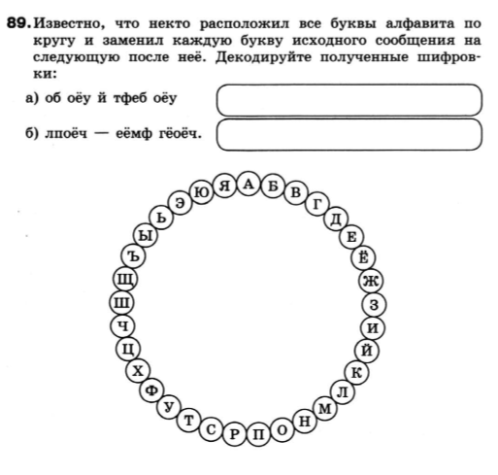
Задание №5.
На нет и суда нет
Конец – делу венец

Slide 19

Числовой способ
кодирования
23 56 1205 101010111101 569

Slide 20
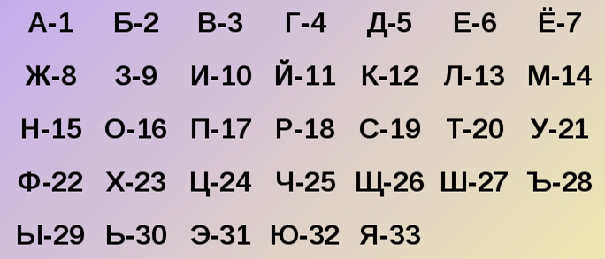
Задание №6.
Числовой способ кодирования
Расшифруйте сигнал:
14 16 15 10 20 16 18
монитор

Slide 21
Гимнастика для глаз выполнить каждое упражнение по 3 раз

Slide 22
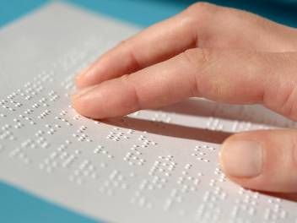
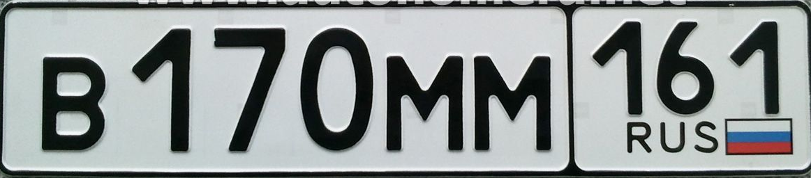
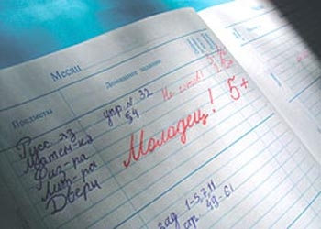


В мире кодов
?

Slide 23

Почтовый индекс
Тайшетского района
Задание №7
Узнайте почтовый индекс школы
(р.п. Юрты, ул. Школьная, д.9)
на сайте Почтовые индексы
https://www.pochta.ru/post-index
665076

Slide 24
Задание №8. Узнайте название города по почтовому индексу https://www.pochta.ru/post-index
Красноярск
660000
Чита
672026
664000
Иркутск
630000
Новосибирск

Slide 25


Задание №9. Узнайте код региона автомобильного номера (https://calcus.ru/kody-regionov)
Иркутская
область
Хакасия
19
55
Омская область
68
Тамбовская область
Саратовская область
64

Slide 26

Тест по теме
«Кодирование информации»

Slide 27
Вопрос № 1. Кодирование информации – это…
Действия по восстановлению первоначальной формы представления информации
Система условных знаков для представления информации
Представление информации с помощью некоторого кода

Slide 28
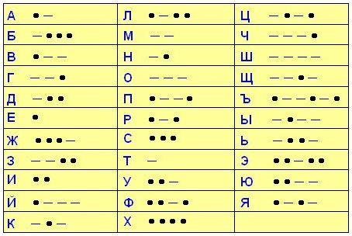
Вопрос № 2. Азбука Морзе – это … способ кодирования информации
Числовой
Символьный
Графический

Slide 29
Вопрос № 3. Декодирование информации – это…
Действия по восстановлению первоначальной формы представления информации
Система условных знаков для представления информации
Представление информации с помощью некоторого кода

Slide 30

Проверка результата
3
2
1

Slide 31
Рефлексия урока
Продолжите 1-2 предложения
Сегодня на уроке
Я узнал…
Я понял, что…
Я научился…
Я смог…
Было интересно…
Меня удивило…
Мне захотелось узнать…

Slide 32

Вердикт
13-15 баллов – достоин звания «Секретный агент I степени»
10-12 баллов – достоин звания «Секретный агент II степени»
менее 10 баллов «Следует пройти обучение повторно»

Slide 33

Дифференцированное задание:
§7, закодировать слово длиною в 10 символов с помощью Азбуки Морзе.
§7, в детских журналах найти задания, в которых используется кодирование информации.
§7, РТ № 79, 80, 81, 82, 84.

